Slide 1
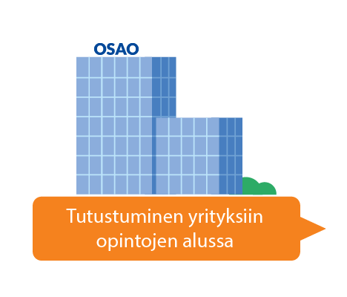
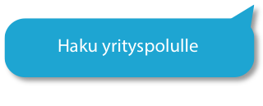
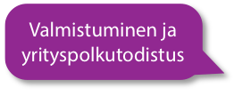

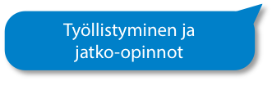

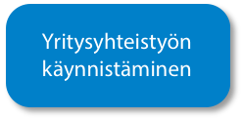
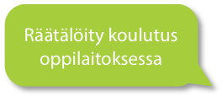

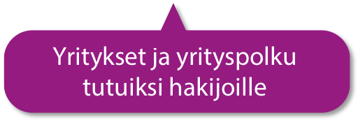

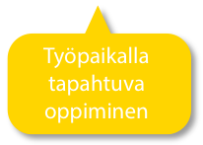

Slide 2

YRITYSPOLKUTOIMINTAMALLI
Tämä malli kuvaa yrityspolun vaiheita OSAOssa.
Mallin eri osioiden välillä pääset liikkumaan klikkaamalla eri otsikoita.
Takaisin aloitusvalikkoon pääset klikkaamalla sulje-nappia tai mitä tahansa kohtaa sivussa.

Slide 3
YRITYSYHTEISTYÖN KÄYNNISTÄMINEN
 | KUKA TEKEE
Yrityspolkumallin esittely yritykselle valmis esittelymateriaali toimintamallista (muokkaa tarvittaessa) [Esitysmateriaali] Esimerkiksi ensin työpaikkaohjaajakoulutuksen myyminen yritykseen => helppo lähteä katsomaan OPS:n sisältöä | Opettaja ja/tai koulutuspäällikkö esittelee yrityspolkutoimintamallin yritykselle
Yhteistyösopimus käydään läpi yhteistyösopimuspohja yrityksen edustajien kanssa [Sopimuspohja] sopimuspohjaa muokataan tarvittaessa | Opettaja ja/tai koulutuspäällikkö esittelee yhteistyösopimuksen pohjan yritykselle. Yksikönjohtaja ja yrityksen edustaja allekirjoittavat sopimuksen. Sopimus tallennetaan sopimuksenhallintajärjestelmään.
Yrityspolkumallin toteutusvaihtoehdot sovitaan yrityksen kanssa valitaanko yrityspolulle kerralla yksi vai useampi opiskelija kuinka usein yritys ottaa uusia opiskelijoita yrityspolulle | Opettaja ja/tai koulutuspäällikkö sopivat
Yrityspolkuopintojen sisältö ja suorituspolun suunnittelu opettaja kartoittaa yhteistyössä yrityksen henkilöstön kanssa, miten tutkinnon osien ammattitaitovaatimukset toteutuvat työpaikalla [Lisäohje] | Opettaja suunnittelee yhdessä yrityksen edustajan kanssa
Työpaikkaohjaajien kouluttaminen kartoitetaan työpaikkaohjaajien osaaminen tarjotaan tarvittaessa työpaikkaohjaajakoulutusta ja työpaikkaohjaajien täydennyskoulutusta joko yrityskohtaisesti jalkautuvana koulutuksena tai oppilaitoksen yleisinä työpaikkaohjaajakoulutuksina [Lisätietoa työpaikkaohjaajakoulutuksesta]

Slide 4
YRITYKSET JA YRITYSPOLKU TUTUIKSI HAKIJOILLE
Koulutuksen järjestäjän tilaisuudet:
avoimet ovet
TeknologiaTiistai
kotiväen ilta
muut tilaisuudet
yritykset kutsutaan esittelemään toimintaansa ja yrityspolkuopintoja
Uratarinat yrityspolulla opiskelevista ja valmistuneista:
uutiskirjeet
sosiaalinen media
blogit
työllistymispolkukuvaukset
Yritysten näkyvyys koulutusmarkkinoinnissa:
yrityksen logon ja nimen käyttö nettisivuilla
yrityksen nimen ja logon käyttö koulutusilmoituksissa
Yrityspolkumallin markkinointi yritysten toimesta:
positiivinen yrityskuva
yhteiskuntavastuu

Slide 5
TUTUSTUMINEN YRITYKSIIN OPINTOJEN ALUSSA
 | KUKA TEKEE
Opiskelijoiden tutustuminen yrityksiin: opiskelijaryhmän tai yksittäisten opiskelijoiden vierailut yrityksiin työelämän edustajien vierailut oppilaitokseen | Opettaja sopii yritysvierailuista
Opiskelijoiden valmistautuminen tutustumiskäynteihin: Alakohtaiset Moodle-tehtävät osana ammatti- tai YTO-opintoja ”orientaatio alaan” | Opettaja antaa opiskelijoille Moodle-tehtävät ennen yritysvierailuita

Slide 6
HAKU YRITYSPOLULLE
 | KUKA TEKEE
Opiskelijat tekevät hakemuksen 1-3 yritykseen hakemusten toimittaminen yritykseen keskitetysti opettajan kautta | Opettaja kerää opiskelijoiden hakemukset ja toimittaa ne yritykseen

Slide 7
HAASTATTELUT JA VALINTA
 | KUKA TEKEE
Haastattelut yrityksen edustaja käsittelee hakemukset ja haastattelee hakijat | Yrityksen edustaja haastattelee hakijat Tarvittaessa opettaja antaa lisätietoja yrityksen edustajille
Valinta yrityksen edustaja valitsee opiskelijat ko. yrityspolulle mahdolliset turvallisuuskartoitukset, korttikoulutukset ym | Opettaja päivittää yrityspolkumallin toteuttamisen opiskelijan HOKSiin

Slide 8
TUTUSTUMISPÄIVÄT YRITYKSESSÄ
 | KUKA TEKEE
Yrityspolulle valittujen opiskelijoiden tutustuminen yritykseen opettaja ja työelämän edustaja suunnittelevat tutustumisen keston (1 päivä – 2 viikkoa) ja sisällön valmistautuminen työpaikalla tapahtuvaan opiskeluun oppilaitoksessa opiskeltavien asioiden kytkeminen työelämään ja yrityksen toimintaan | Opettaja ja yrityksen edustaja suunnittelevat tutustumispäivien määrän ja sisällön
Moodle-tehtävät opiskelijoille | Opettaja antaa opiskelijoille Moodle-tehtävät
Opiskelijoiden työvaatteet onko opiskelijoiden mahdollista saada yrityksen työvaatteet käyttöön?

Slide 9
RÄÄTÄLÖITY KOULUTUS OPPILAITOKSESSA
Paikallisesti tarjottavat tutkinnon osat
HOKS yrityspolku kirjataan opiskelijan HOKSiin mitä tutkinnon osia ja ammattitaitovaatimuksia opiskellaan oppilaitoksessa suunnitellaan YTO-aineiden suorittamisen vaihtoehdot ura- ja jatko-opintosuunnitelma
Mitä osaamista opiskelijalla tulee olla ennen työpaikalla tapahtuvaa opiskelua työturvallisuus ja tarvittavat kortit mitä osaamista opiskelija näyttää
Mitä osaamista opiskelijan on mahdollista saavuttaa työpaikalla
Työelämän edustajien osallistuminen oppilaitoksessa tapahtuvaan opetukseen

Slide 10
TYÖPAIKALLA TAPAHTUVA OPPIMINEN
Työelämä oppimisessa mukana [Työelämä oppimisessa mukana –esite] [Työelämä oppimisessa mukana –video]
HOKS opiskellaanko koulutussopimuksena vai/sekä oppisopimuksena
Koulutussopimus [Tietoa uudesta ammatillisesta koulutuksesta]
Oppisopimus tutkinnon osan tai tutkinnon osien suorittaminen oppisopimuksella loma-aikojen oppisopimus [Tietoa oppisopimuksesta]
Opiskelijan ohjaus työpaikkaohjaaja opettaja opinto-ohjaaja

Slide 11
OSAAMISEN OSOITTAMINEN
Osaaminen osoitetaan näytöllä oikeiden työtehtävien yhteydessä voi olla pidemmän aikavälin näyttö
Mahdollisesti yhteisten tutkinnon osien osaamisen osoittaminen näytöllä

Slide 12
VALMISTUMINEN JA YRITYSPOLKUTODISTUS
Yrityspolkutodistus tutkintotodistuksen liitteenä opiskelijalle valmis muokattava todistuspohja [lataa todistuspohja] opiskelijakohtainen kuvaus yrityspolkumallin toteutumisesta
Todistuksen allekirjoittaminen yrityksen edustajan allekirjoitus yksikönjohtajan allekirjoitus

Slide 13
TYÖLLISTYMINEN JA JATKO-OPINNOT
Työllistyminen valmistumisen jälkeen opiskelija voi työllistyä yritykseen, jossa opiskellut tai johonkin toiseen yritykseen
Jatko-opinnot valmistumisen jälkeen ammatti- ja erikoisammattitutkintojen markkinointi yrityksille ja valmistuneille ammattikorkeakoulu- yliopistopolut jatko-opintojen markkinointi yrityksille

